Slide 1

Internet
Pastoral Estudantil APV
Pr. Duary Domene

Slide 2

Notes:
Brasil é o segundo país onde alunos passam mais tempo na internet nas horas vagas. Só perde para o Chile.
fonte: https://oglobo.globo.com/sociedade/educacao/brasil-o-segundo-pais-onde-alunos-passam-mais-tempo-na-internet-nas-horas-vagas.

Slide 3
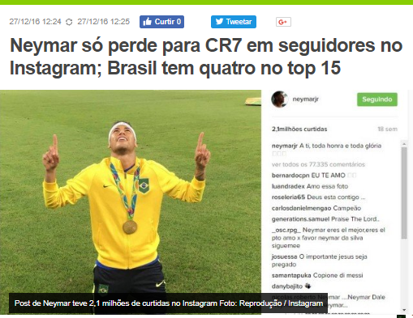
64,1 milhões de seguidores
Notes:
Fonte ---- https://extra.globo.com/esporte/neymar-so-perde-para-cr7-em-seguidores-no-instagram-brasil-tem-quatro-no-top-15-20698095.html
64,1 milhões de seguidores, tem o Neymar no instagram

Slide 4



44,7 Milhões 18,5 milhões 3,4 milhões
Notes:
Fonte: http://countrymeters.info
Neymar tem mais seguidores do que a população da argentina, chile e uruguai.

Slide 5

Notes:
A internet hoje é uma febre. Não sabemos mais viver sem ela. . A internet trouxe muitos benefícios para todos nos.

Slide 6

Notes:
Acesso a informações. Jornais, revistas, bancos, cultura, pesquisa.

Slide 7
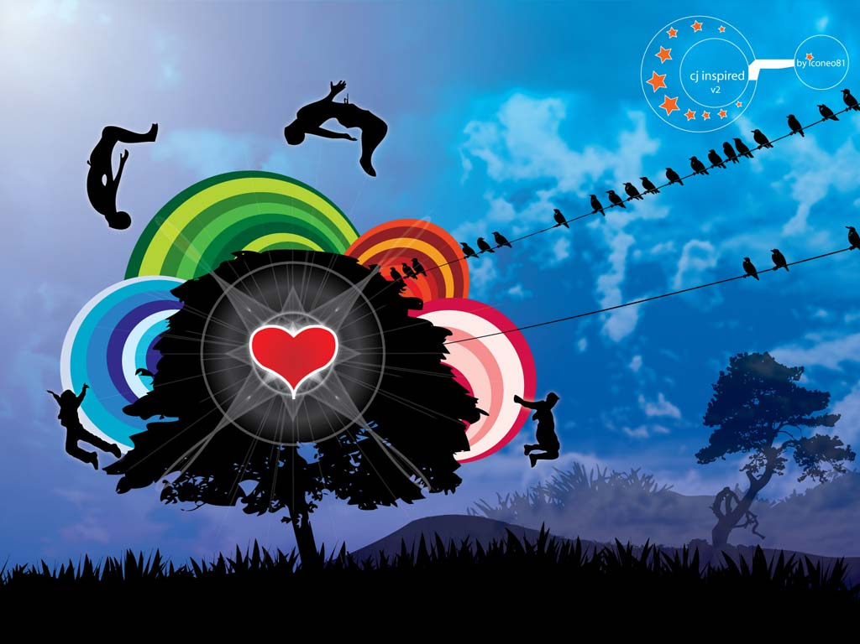
Notes:
Entreteniment. Filmes, jogos, bate papo

Slide 8

O Mundo em nossas Mãos

Slide 9

Notes:
Precisamos ter cuidado ao usa-lá.

Slide 10

Notes:
Principalmente, nas redes sociais.

Slide 11

Notes:
Mas estima-se que cerca de 70% da Web é conteúdo impróprio (pornografia, pedofilia, terrorismo, etc.).
O maior equívoco das pessoas é imaginar que a internet é um campo IMPESSOAL – posso fazer o que quiser sem ninguém me ver.
Tudo o que é feito é registrado. Tudo.
E depois pode ser analisado, rastreado, e julgado.
A mídia tem um poder de manipulação que chega a assustar, por estar ligada a status, a gosto pessoal, à necessidade de consumo, aos desejos que temos e não conseguimos muitas vezes realizar. Através da mídia realizamos sonhos indiretamente, e nos influenciamos em todos os sentidos. Temos que cuidar muito com a mídia em si, pois ela sugere coisas, situações através de todos os nossos sentidos, e o principal deles é a visão. Imagens que vemos mexem com nossos sentidos e emoções e podem, sim, nos induzir a comprar, enfim a desejar ser e ter o que não podemos e não possuímos.

Slide 12

Diga as cores e não as palavras
Notes:
Dinâmica

Slide 13
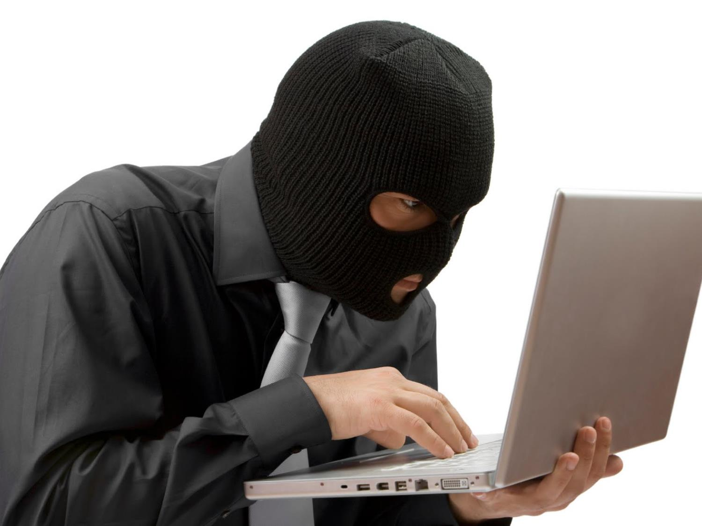
Notes:
Pior, qualquer hacker pode descobrir sua senha e acabar com sua vida virtual.
Não divulgue senhas em redes sociais (mesmo quando inbox), não informe sua senha como resposta a e-mails de banco ou similares.
Tenha sempre um antivírus eficiente.
Não abra e-mails desconhecidos (abrir um e-mail com vírus abre uma porta para que seus dados sejam coletados.
Não acesse a sua conta a partir de computadores públicos.

Slide 14

Notes:
Video youtube “Cuidado com o que você posta na internet”

Slide 15
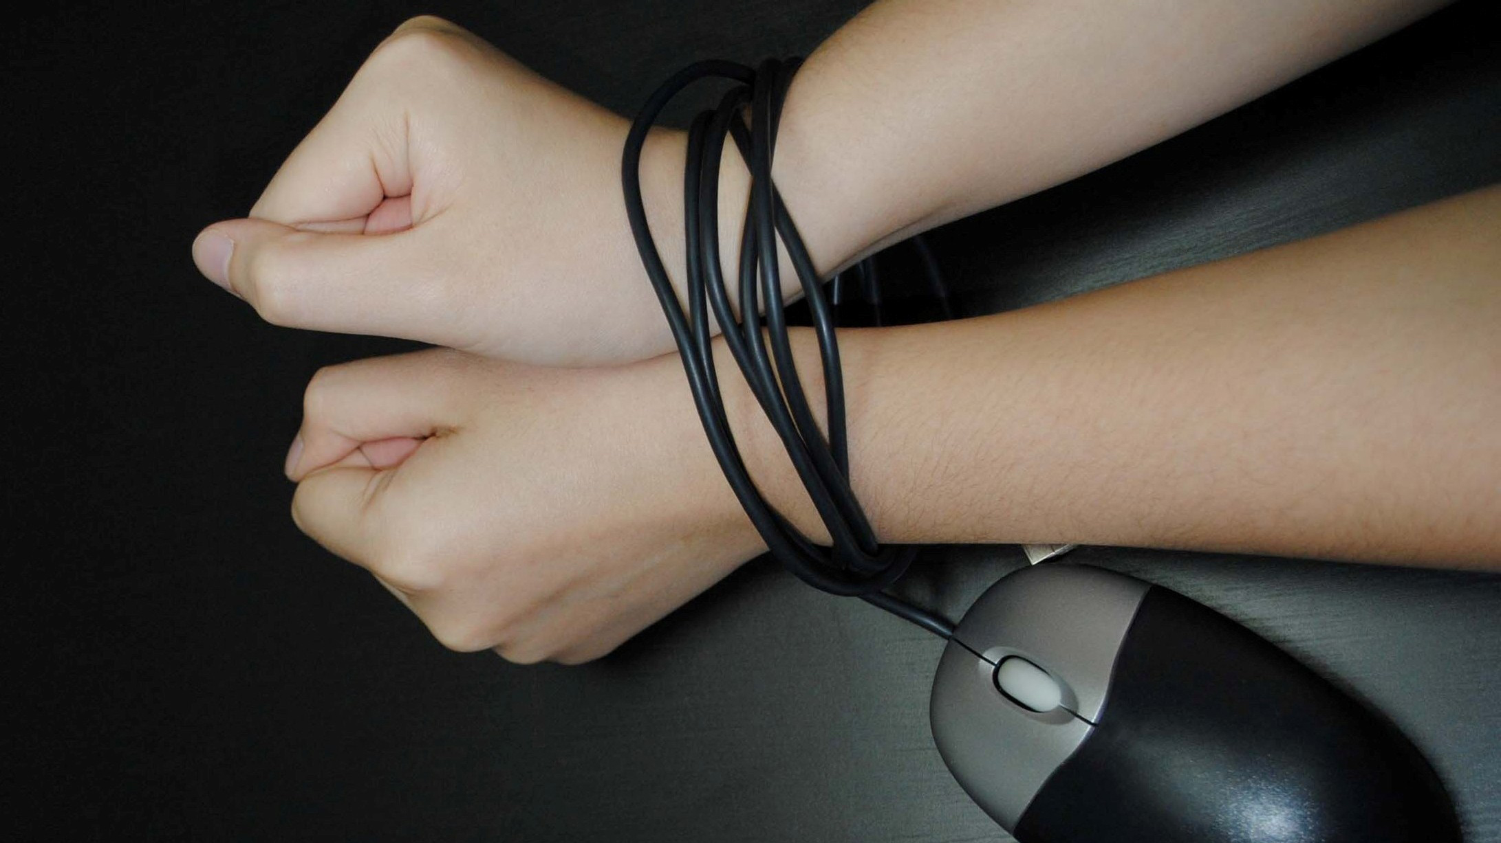
Notes:
Não divulgue senhas em redes sociais (mesmo quando inbox)
Tenha sempre um antivírus eficiente.
Não abra e-mails desconhecidos
Não acesse a sua conta a partir de computadores públicos.
Nunca tire fotos íntimas, especialmente com celulares e câmeras digitais.
Nunca publique fotos trajando roupas de banho. Montagens são fáceis de fazer e você pode arrumar um problema para sempre.
Não publique fotos de crianças nuas ou seminuas. A indústria da pedofilia está atenta!

Slide 16

Notes:
Use a internet com responsabilidade

